Slide 1



Projekt 2: SCM as a Data Product - Chatbot
Sascha Jörg, Soleyman Fazeli, Janic Wyslich

Slide 2
Agenda
SCM Data Product
Problem
Results Project 1
Livedemo
Be amazed!
3 Day Challenge
Work
Fun
S.C.O.T.T.Y.
Architecture
How does it work
Chatbots
Selection
Build
Fazit
Mapping

Slide 3
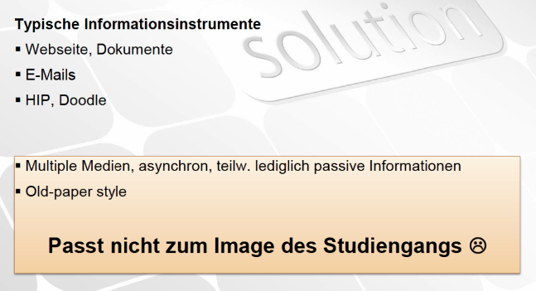
Problemstellung

Slide 4
SCM as a Data Product
#SCM as a Data-Product hat das Ziel die Prozesse rund um das SCM mit mehr Datenintelligenz zu füllen, um passgenaue und wertvolle Informationen schneller und präziser den Zielgruppen zur Verfügung zu stellen.
Produktdetails: Entscheidungsunterstützung für Interessenten des Studiengangs
Support: Direkte und schnelle Antworten auf organisatorische Fragen
Feedback: Datenbasiertes Feedback und engere Bindung zwischen Nutzern (Studenten) und Hersteller (Professoren) für kontinuierliche Weiterentwicklung
Zielgruppe:
SCM Kandidaten, SCM Studenten

Slide 5
Ergebnis Projekt 1 Customer Journey
SCM als Data Product hat das Ziel in einer Customer Journey die Post-Service Periode in die Service Journey zu integrieren.
Die Pre-Service Periode soll soweit modifiziert werden, so dass sie lediglich Zugangspunkt zur Service – Journey fungiert. (bspw. über die Homepage)
So soll dem Service-Nutzer der Eindruck vermittelt werden, dass er kontinuierlich mit dem Service verbunden ist.

Slide 6

Ergebnis Projekt 1 Touchpoints
Ergebnis Umfrage zu Touchpoints:
Infos von der Webseite kaum genutzt.
Wiederhalt Fragen aus FAQ per Mail an Studiendekan
Verteilte Hochschulservices, z.B. WebUntis, teilweise unbekannt.
Terminplanung wurde von WebUntis auf Google Calendar umgestellt.
Direkte Kommunikation zwischen Studierenden kompensiert geringe Akzeptanz der Website und Services.
Ziel: Das Data Product ist Wissensexperte und ständig in Kontakt mit den
Studierenden. Dadurch entsteht der Eindruck, dass man ständig im Service ist.
Realisierung durch neuen Touchpoint: Chatbot
Notes:
Folge: Terminplanung von webuntis auf Google Calendar umgestellt und Wdh. Fragen aus der FAQ via Mail an Studiendekan. D.h. Webseite ist zwar der häufigste Touchpoint, weil dort alle Infos sind, aber aus Studi-Sicht ist der Touchpoint weniger geeignet.
Kommunikation zwischen Studierenden wesentlich direkter (z.B. Whatsappgruppen)
kompensiert teilw. die geringe Akzeptanz der Webseite.

Slide 7


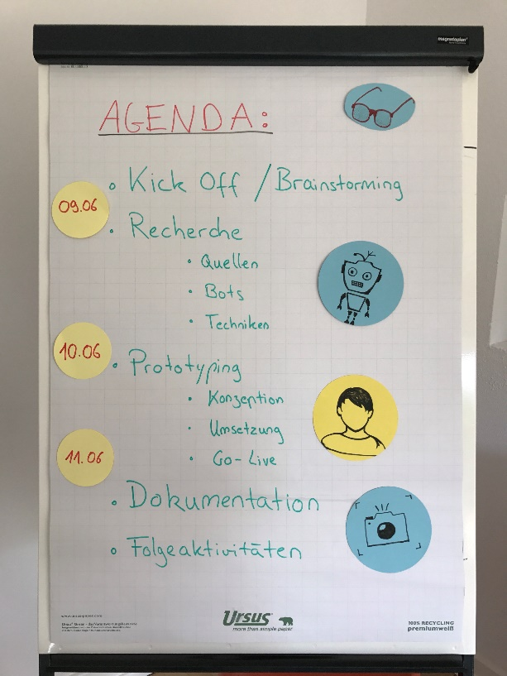
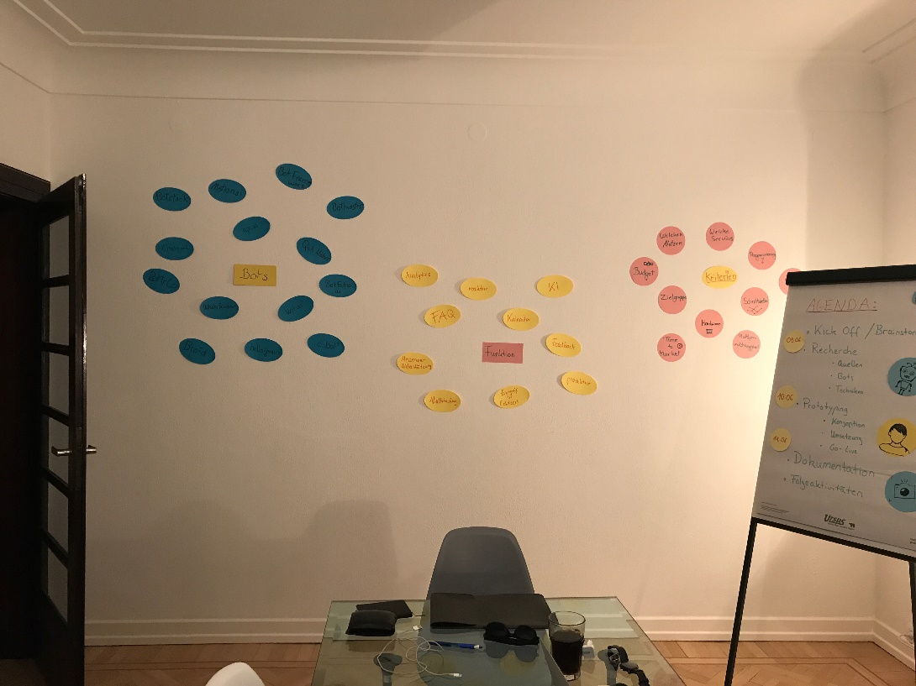

Projekt 2 3 Day Challenge

Slide 8

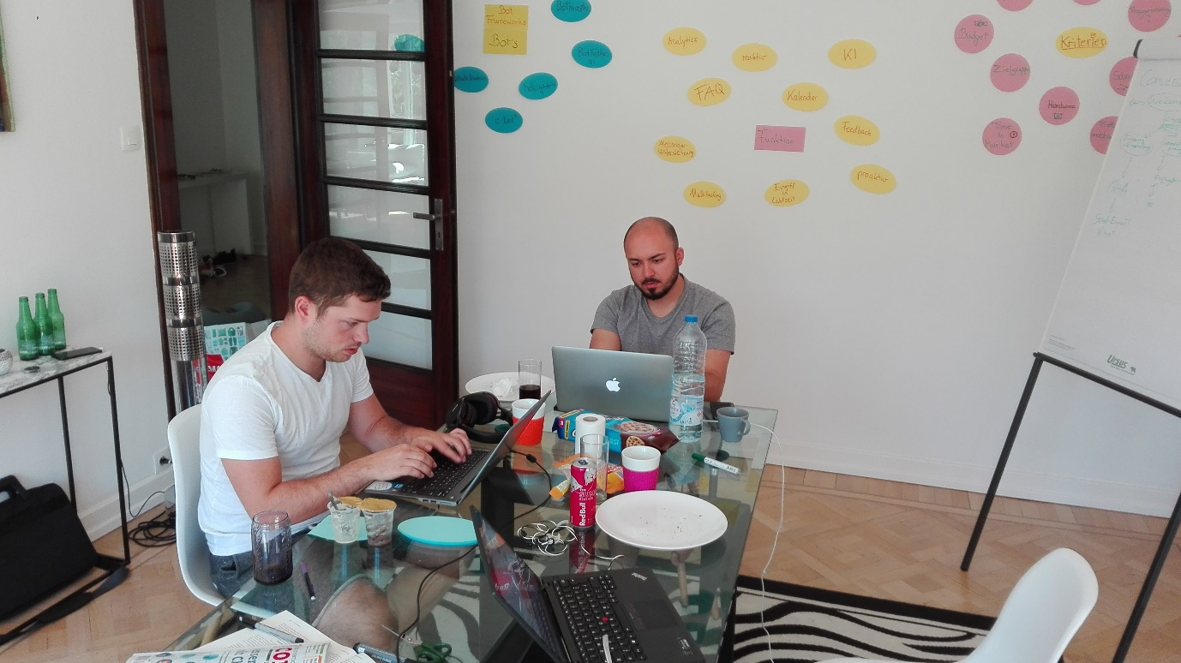
3 Day Challenge

Slide 9
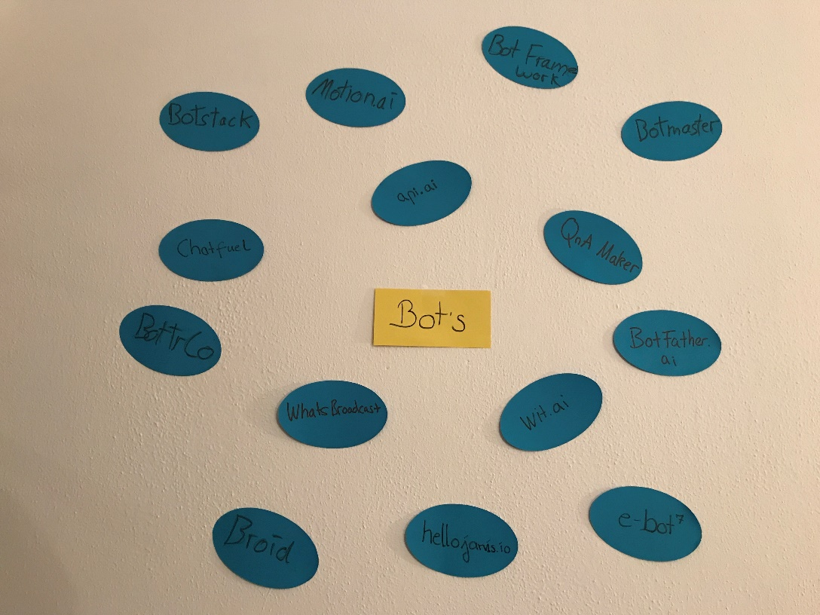
Chatbots
Kriterien:
Budget
Programmierung
Zielgruppe
Verfügbare Services
Plattform
Time to Market
…
Auswahl:
Pandorabot
Motion.ai
Chatfuel

Slide 10
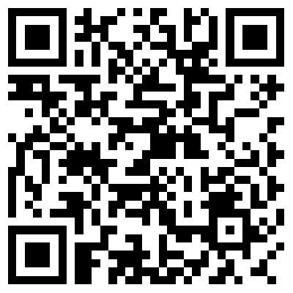
Livedemo - SCOTTY

Slide 11
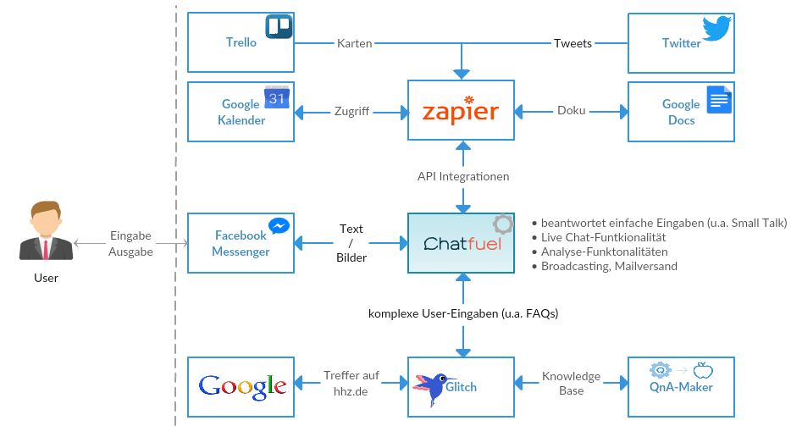
Architektur SCOTTY

Slide 12
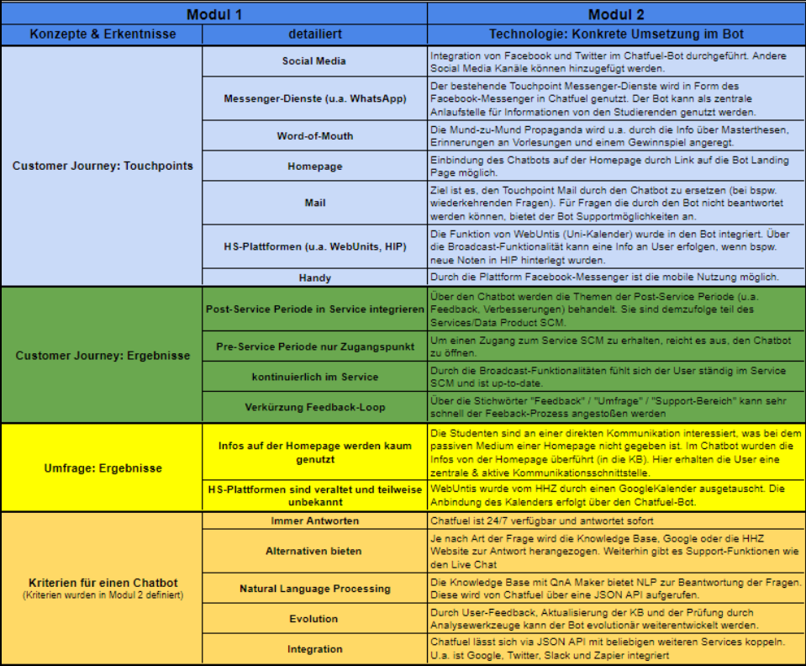
Mapping Projekt 1 auf 2
Gegenüberstellung konzeptioneller Ergebnisse aus Modul 1 mit technischer Umsetzung in Modul 2

Slide 13
Fazit
Mit SCOTTY als Data Product werden die Anforderungen aus dem Projekt erfüllt
Der Einsatz von Chatbots kann den Alltag von Studierenden und Lehrbeauftragten bedeutend verbessern.
Mit SCOTTY bieten wir die Möglichkeit an, eine Vielzahl von Informationsquellen zu Zentralisieren.
Old Paper Style Aktiver Informationsquelle

Slide 14
Questions & Answers
Gewinnspiel
Projektwiki:
http://bit.ly/2oYcCtu

Slide 15
Backup

Slide 16
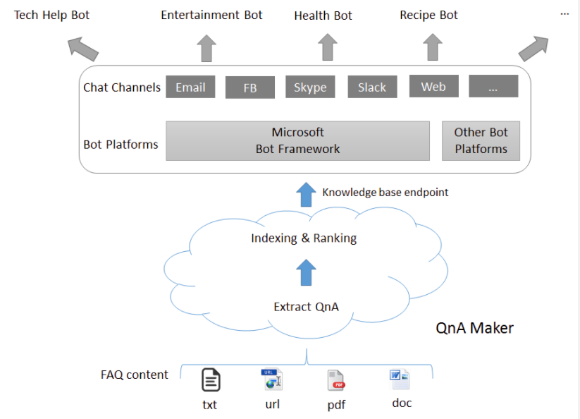
Knowledgebase
Micorsoft QnA Maker
NLP fähige Knowledgebase Engine.
Zugriff der Botframeworks über Api.

Slide 17
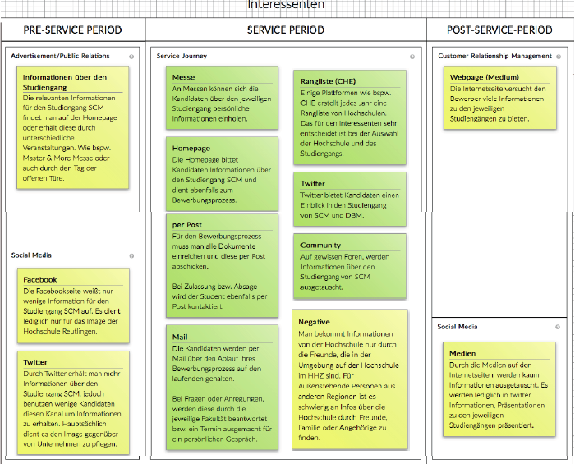
Customer Journey

